Slide 1
Giáo án phát triển nhận thức
Khám phá MTXQ
Đề tài: tìm hiểu về một số động vật sống dưới nước
Đối tượng: 5-6 tuổi
Thời gian: 30-35phút

Slide 2
Câu đố
Con gì có vẩy có vây
Không sống trên cạn mà bơi dưới hồ

Slide 3
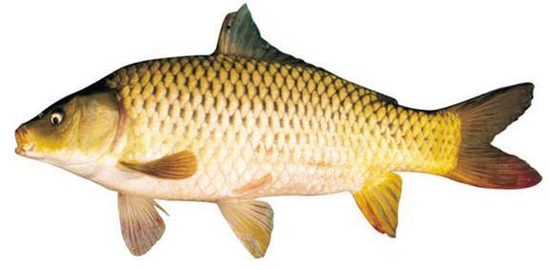
Con cá

Slide 4
Câu đố
thân gần đầu
Râu gần mắt
Lưng còng co quắp
Mà bơi rất tài
Đố các con biết đó là con gì?

Slide 5
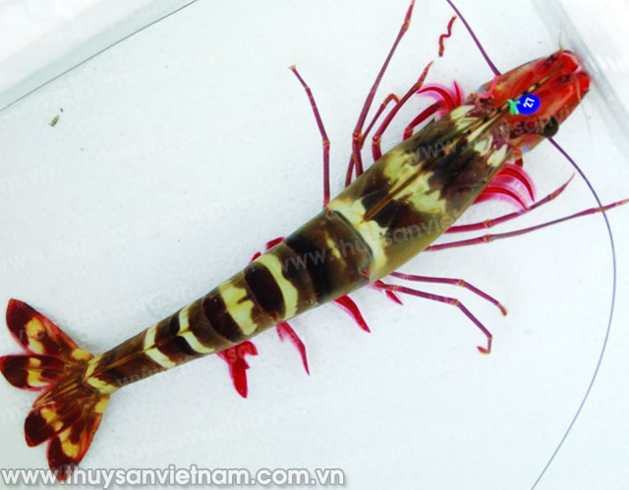
Con tôm

Slide 6
So Sánh

Slide 7
Câu đố
Con gì tám cẳng hai càng
Chẳng đi mà lại bò ngang suốt đời
Đố các con biết đó là con gì?

Slide 8
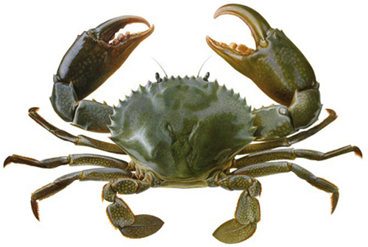
Con cua

Slide 9
Câu đố:
Nhà hình xoắn, ở dưới ao Chỉ có một cửa ra vào mà thôi Mang nhà đi khắp mọi nơi Không đi, đóng cửa nghỉ ngơi một mình. Là con gì?

Slide 10
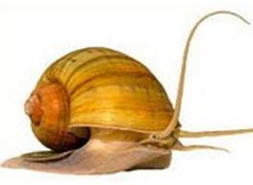
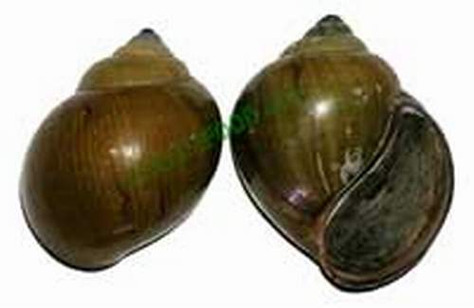
Con ốc

Slide 11
So sánh

Slide 12
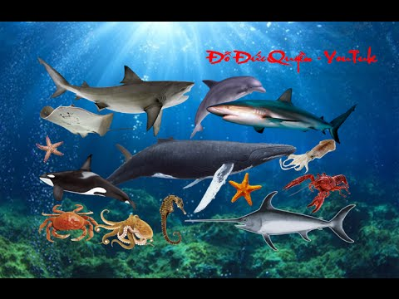
Ngoài những con vật đó còn một số con khác sống dưới nước như:

Slide 13
Trò chơi

Slide 14
Kết thúc tiết học
Hát bài cá vàng bơi

